Slide 1


www.pmadata.org/stlr
Nous vous invitons à utiliser et adapter ces outils !
Quel que soit l’outil que vous découvrirez et déciderez d’essayer, vous devrez nécessairement l’adapter à votre contexte. Par exemple :
Changer la formulation d’une question : Certains outils contiennent des questions tirées de nos questionnaires (accessibles au public ici), avec leur propre numérotation. Notez que dans certains cas, le numéro des questions change selon les phases d’enquête, mais toute question citée dans un outil suit une numérotation cohérente au sein de cet outil.
Choisissez le pronom qui vous convient : Nous utilisons souvent des pronoms féminins dans la mesure où PMA travaille avec des femmes enquêtrices ; en outre, cela ne nous déplaît pas d’utiliser le pronom féminin par défaut, pour une fois !
ASTUCE : N’hésitez pas à utiliser notre système d’hashtags !
Parce que ces outils ont été utilisés dans différents pays, nous avons développé un système de hashtags simple pour identifier les endroits où les informations doivent être actualisées ou adaptées en fonction du pays, du contexte, de la culture et du programme.
Par exemple, les informations qui sont propre à un pays dans un outil sont repérables par l’hashtag en anglais #countryspecific, voire un niveau géographique encore plus spécifique, comme #districtlevel ou #localpartner.
Les informations dont la date doit être modifiée sont associées à l’hashtag #todaysdate ou #lastyear. Ces hashtags permettent à celles et ceux qui adaptent l’outil d’utiliser la fonction Find&Replace (Chercher et Remplacer) pour identifier rapidement et mettre à jour l’information pertinente.

Slide 2


Comprendre le questionnaire dans Open Data Kit
Cet outil présente les fonctions clés d’un questionnaire électronique sur Open Data Kit (ODK), dont les champs préremplis, les boucles de questions, les messages d’erreurs et les filtres/sauts de questions. Les participants et participantes pourront conceptualiser et démystifier ces fonctions à travers des métaphores et des exemples, qui peuvent être particulièrement utiles pour celles et ceux qui ne connaissent pas encore les enquêtes CAPI et/ou qui sont moins à l’aise avec la technologie.
En adaptant, adoptant ou partageant cet outil, veuillez utiliser la référence suivante :
  « Comprendre le questionnaire dans Open Data Kit », créé par PMA (Performance Monitoring for Action) avec Sarah Nehrling. Publié en juin 2024. CC BY-NC 4.0.

Slide 3

Comprendre
le questionnaire dans ODK

Slide 4



Slide 5



Slide 6
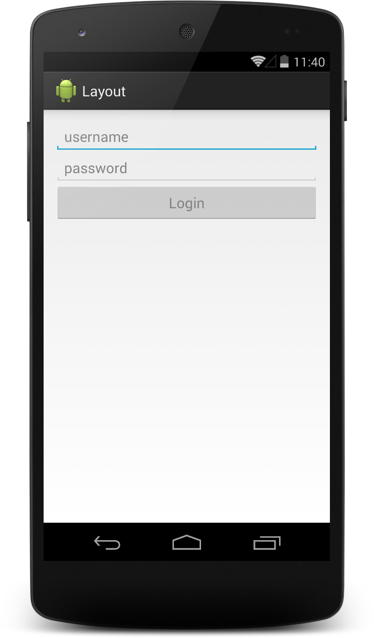
Le magnifique questionnaire électronique !
Collecte de nouveaux types de données
  Coordonnées GPS
  Date/heure
  Photos
Moins de travail pour les enquêtrices
  Logiques de saut de questions intégrées
  Transfer d’information pertinente à des questions ultérieures
  Contrôles et contraintes logiques intégrés
  Quantité presque infinie de questionnaires disponibles
Moins de matériel de travail et de temps requis pour la saisie des données
  Pas de questionnaire papier à transporter pour les agents de saisie
  Pas de saisie des données séparées ni d’équipement additionnel nécessaire

Slide 7
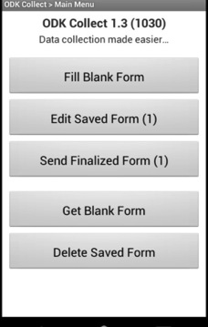
Comment fonctionne un questionnaire électronique ODK ?

Slide 8
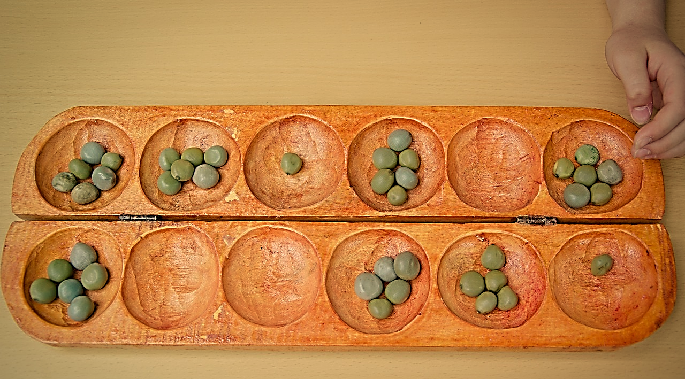
Le Pré-remplissage
Notes:
Sur un questionnaire papier, les enquêteurs doivent se souvenir des réponses précédentes pour appliquer ces informations aux questions ultérieures, lorsque ces informations pourraient être pertinentes.
Sur un questionnaire électronique, les réponses pertinentes des questions préalables peuvent être automatiquement transférées et injectées au texte et modalités de réponse d’autres questions.

Slide 9
Pré-remplissage
Section 1 : Tableau du ménage
101. Nom du membre/visiteur du ménage
Funmi
Funmi
102. Quel est le lien de [NOM] avec le chef du ménage ?

Slide 10
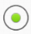
Pré-remplissage et calculs internes
Section 4 : Eau, assainissement et hygiène
402. Lesquelles des sources d’eau suivantes votre ménage utilise-t-il régulièrement à n’importe quel moment de l’année et à toute fin que ce soit?
Read out all types and check all that are used. Scroll to the bottom to see all choices. Lire à voix haute tous les types et cochez ceux mentionnés. Faites dérouler jusqu’en bas pour vous assurer de voir toutes les modalités de réponse.
Eau du robinet: Robinet dans le
logement/à l’intérieur
Eau du robinet: Robinet sur la
parcelle/à l’extérieur
Eau du robinet: Fontaine publique
Puits à pompe
Puits creusé: Puits protégé
Puits creusé: Puits non protégé
Eau de source: Source protégée
Eau de source: Source non protégée
Eau du robinet: Robinet dans le
logement/à l’intérieur
Eau du robinet: Robinet dans le
logement/à l’intérieur
Eau du robinet: Robinet dans le
logement/à l’intérieur
Eau de pluie
Camion-citerne
Charrette ou bicyclette avec petite citerne
Eau de surface (rivière / barrage /
lac / étang / courant d’eau / canal/
canaux d’irrigation)
Eau en bouteille
Eau en sachet
Pas de réponse
Puits creusé: Puits protégé
Puits creusé: Puits protégé
Puits creusé: Puits protégé
Eau en sachet
Eau en sachet
Eau en sachet
403. Quelle est la source d’eau potable principale pour les membres du ménage?
Sélections de 402: ${source_labels}
Lire les sélections de 402 uniquement.
404. Quelle est la source d’eau potable principale utilisée par votre ménage pour d’autres usages tels que cuisiner et se laver les mains ?
Sélections de 402: ${source_labels}
Lire les sélections de 402 uniquement.
Questions 405 à 408 répéteront ${number_of_sources} fois, une fois pour chaque source d’eau sélectionnée à la question 402. Ces sources comprennent : ${source_labels}
3

Slide 11
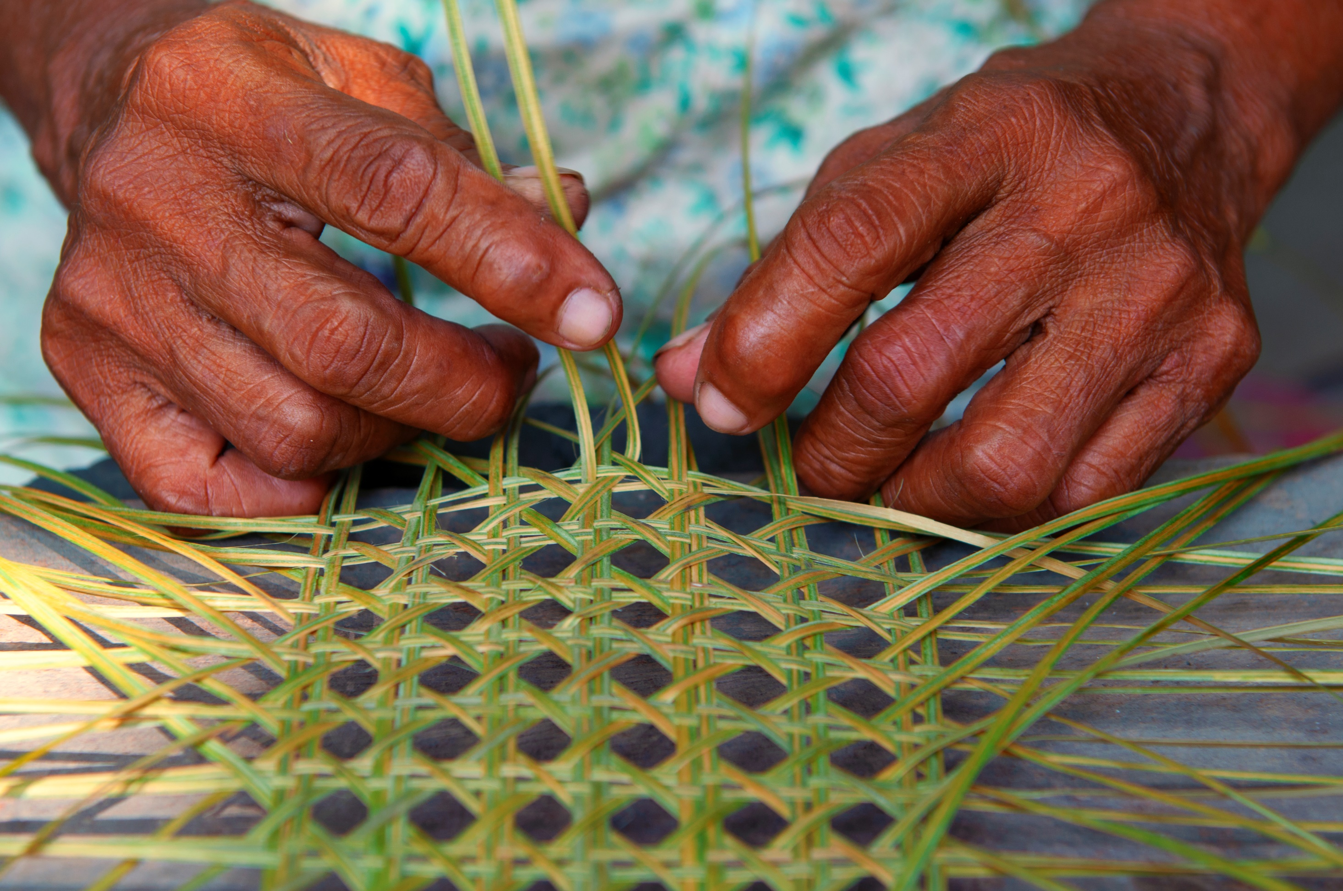
Les Boucles
Notes:
Sur un questionnaire papier, les enquêtrices remplissent souvent des « tableaux » d’information sur différents membres du ménage. Chaque membre du ménage représente une rangée du tableau, et chaque question à poser sur ce membre s’affiche dans la colonne du tableau.
Sur un questionnaire papier, des boucles sont programmées pour que vous puissiez référencer un membre du ménage, puis poser une série de questions questionnaire sur ce premier membre. Ensuite, vous référencez le second, et poser les mêmes questions sur ce second membre. Et ainsi de suite jusqu’au dernier membre du ménage de la liste.

Slide 12


Boucles
Section 1 : Le tableau du ménage
101. Nom du membre/visiteur du ménage | Funmi | Segun
102. Quel est le lien de [NOM] avec le chef du ménage ?
103. Est-ce que [NOM] est un homme ou une femme ?
104. Quel âge avait [NOM] lors de son dernier anniversaire ?
105. Quel est le statut conjugal de [NOM] ?
106. [NOM] vit-il/elle actuellement ici?
107. [NOM] a-t-il/elle dormi ici la nuit dernière ?
LCL_101. De quelle religion est [NOM] ?
LCL_102. Quelle est l’origine ethnique de [NOM] ?
Funmi
Funmi
Funmi
Funmi
Funmi
Funmi
Funmi
Funmi
Cette personne est éligible au Questionnaire Femme.
108. Y a-t-il d’autres membres usuels du ménage ou personnes ayant dormi dans la maison la nuit dernière?
Oui
Il y a d’autres membres. Passez à l’écran suivant et sélectionnez « Ajouter un groupe ».

Slide 13



Boucles
Section 1 : Tableau du ménage
101. Nom du membre/visiteur du ménage | Funmi | Segun
102. Quel est le lien de [NOM] avec le chef du ménage ?
103. Est-ce que [NOM] est un homme ou une femme ?
104. Quel âge avait [NOM] lors de son dernier anniversaire ?
105. Quel est le statut conjugal de [NOM] ?
106. [NOM] vit-il/elle actuellement ici?
107. [NOM] a-t-il/elle dormi ici la nuit dernière ?
LCL_101. De quelle religion est [NOM] ?
LCL_102. Quelle est l’origine ethnique de [NOM] ?
Segun
Segun
Segun
Segun
Segun
Segun
Segun
Segun
Cette personne n’est PAS éligible au Questionnaire Femme.
108. Y a-t-il d’autres membres usuels du ménage ou personnes ayant dormi dans la maison la nuit dernière?
Oui
Oui
Il y a d’autres membres. Passez à l’écran suivant et sélectionnez « Ajouter un groupe ».

Slide 14




Boucles
Section 1 : Tableau du ménage
101. Nom du membre/visiteur du ménage | Funmi | Segun | Victoria
102. Quel est le lien de [NOM] avec le chef du ménage ?
103. Est-ce que [NOM] est un homme ou une femme ?
104. Quel âge avait [NOM] lors de son dernier anniversaire ?
105. Quel est le statut conjugal de [NOM] ?
106. [NOM] vit-il/elle actuellement ici?
107. [NOM] a-t-il/elle dormi ici la nuit dernière ?
LCL_101. De quelle religion est [NOM] ?
LCL_102. Quelle est l’origine ethnique de [NOM] ?
Victoria
Victoria
Victoria
Victoria
Victoria
Victoria
Victoria
Victoria
Cette personne n’est PAS éligible au Questionnaire Femme.
108. Y a-t-il d’autres membres usuels du ménage ou personnes ayant dormi dans la maison la nuit dernière?
Oui
Oui
Non
Il n’y a plus d’autres membres dans le ménage. Passez à l’écran suivant et sélectionnez « Ne PAS ajouter de groupe ».
Notes:
Do another example for HQ 405-408, for use of different water sources?

Slide 15
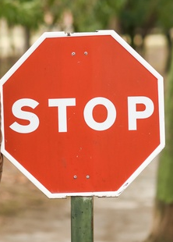

Les messages d’erreur

Slide 16
Messages d’erreur
Incohérence
402. Lesquelles des sources d’eau suivantes votre ménage utilise-t-il régulièrement à n’importe quel moment de l’année et à toute fin que ce soit?
Eau du robinet: Robinet dans le
logement/à l’intérieur
Eau du robinet: Robinet sur la
parcelle/à l’extérieur
Eau du robinet: Fontaine publique
Puits à pompe
Puits creusé: Puits protégé
Puits creusé: Puits non protégé
Eau de source: Source protégée
Eau de source: Source non protégée
Eau de pluie
Camion-citerne
Charrette ou bicyclette avec petite citerne
Eau de surface (rivière / barrage /
lac / étang / courant d’eau / canal/
canaux d’irrigation)
Eau en bouteille
Eau en sachet
Pas de réponse
Vous ne pouvez pas sélectionner « Pas de réponse » si vous avez déjà coché une autre réponse.
Notes:
Sur un questionnaire papier, les enquêteurs doivent lire et respecter les contraintes et conditions de chaque question. Ils doivent aussi se souvenir des réponses et contrôler les incohérences.
Sur un questionnaire électronique, des contraintes et messages d’erreur alerteront l’enquêtrice et, parfois, ne permettront pas de saisir une réponse qui ne remplit pas certaines contraintes ou conditions, ou qui sont incohérentes avec les réponses précédentes.

Slide 17
Messages d’erreur
Non-respect des conditions
106. [NAME] vit-il/elle généralement ici ?
107. [NAME] a-t-il/elle dormi ici la nuit dernière ?
NON
NON
Erreur : Les membres référencés dans le tableau du ménage devraient vivre régulièrement dans le ménage, ou devraient y avoir passé la nuit dernière. Retournez en arrière pour modifier ce membre.

Slide 18
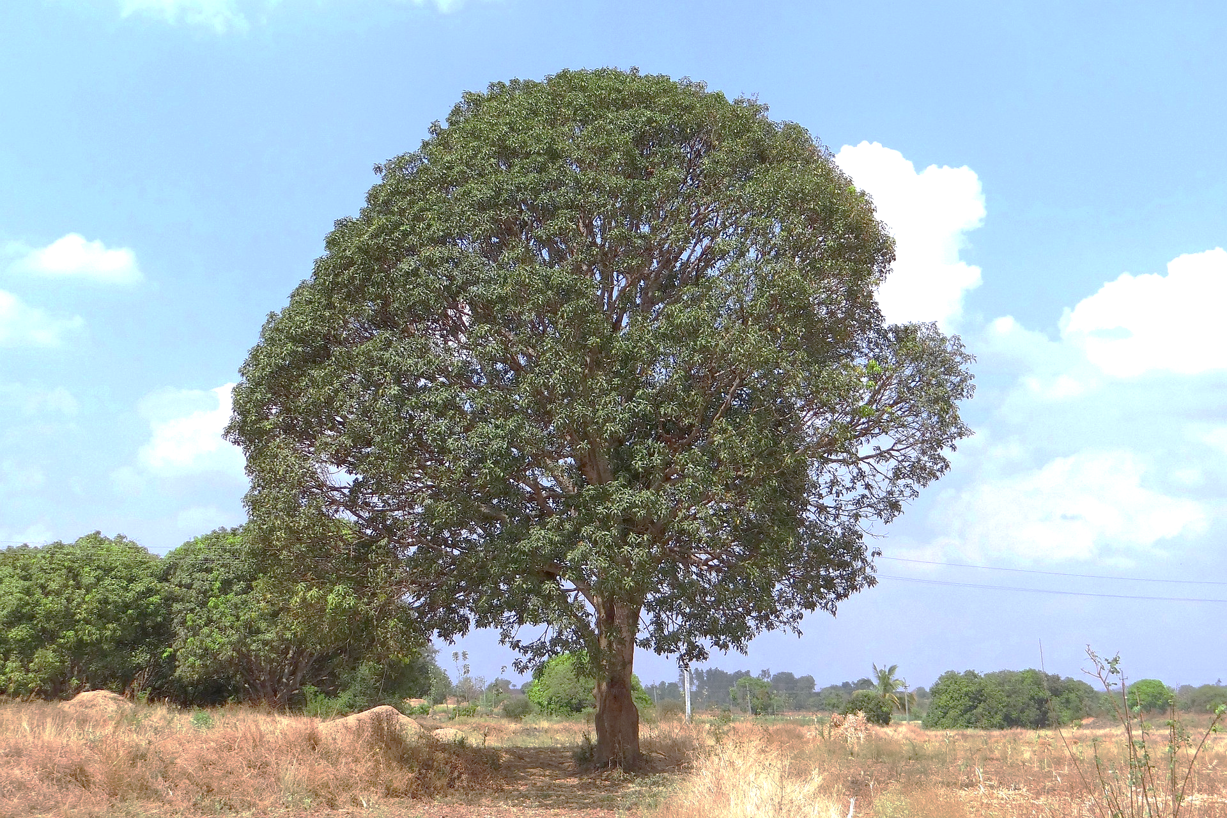
Les Filtres & Sauts
Notes:
Sur un questionnaire papier, les enquêteurs doivent suivre manuellement les logiques de saut de questions et de pertinence pour comprendre quelles questions doivent être sautées et quelles autres s’appliquent en fonction de la situation et des réponses précédentes de l’enquêté(e).
Sur un questionnaire papier, les sauts de questions sont programmés de manière à vous amener automatiquement à la prochaine question pertinente en fonction de vos réponses précédentes.

Slide 19
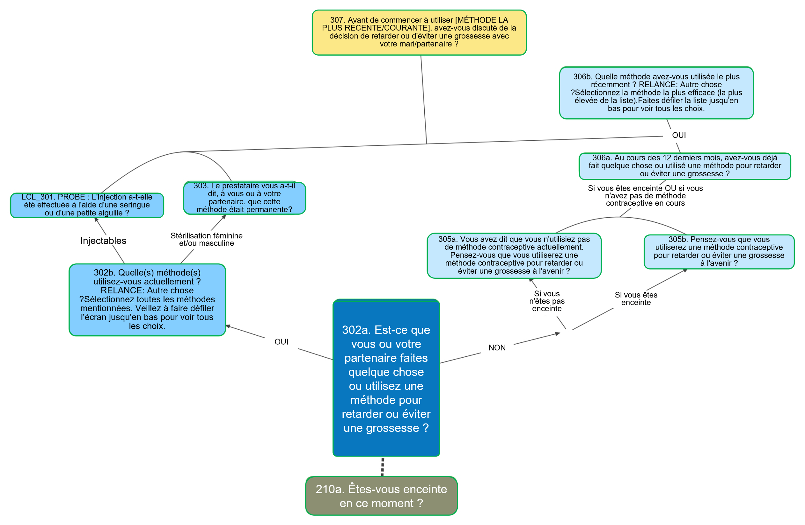
Filtres
Notes:
Filtres – avec un "manguier à escalader" pour illustrer les ramifications des réponses vers d’autres questions, et possiblement en se rejoignant ensuite ; des bandes adhésives peuvent être utilisées pour dessiner sur le sol un manguier, puis il vous suffira de guider les participantes le long des branches.
Exemple à utiliser : le chemin que vous prendriez si vous n’êtes pas utilisatrice de la contraception, si vous utilisez une méthode contraceptive actuellement, et si vous en avez utilisé une dans les 12 derniers mois ; puis ramifiées ensemble pour une série de questions sur le conseil et la prestation de service concernant leurs dernières visites (pour les utilisatrices actuelles ou celles ayant utilisé la contraception dans les 12 derniers mois).

Slide 20
Les sources des images :
Diapositives 3, 4 (à droite), 7, 10, & 17 : Banque d’images de Microsoft 365
Diapositive 4 (à gauche) : Pile of documentation files par Scopio de Noun Project (CC BY-NC-ND 2.0)
Diapositive 7 : https://www.pikist.com/free-photo-xpekh
Diapositive 14 (à gauche) : Man leaning against stop sign in park par Javier Sanchez Mingorance de Noun Project (CC BY-NC-ND 2.0)
Diapositive 14 (à droite) : “Do Not Enter” sign in Malta par Avel Shah de Noun Project (CC BY-NC-ND 2.0)
Diapositive 16 : https://www.pikist.com/free-photo-xnoqo#google_vignette

